Slide 1


软件工程营开题答辩
Victory
汪能 谢飞 王振宇

Slide 2



目 录
CONTENTS
01
02
前言
产品概述
03
04
产品功能
目标人群
05
06
进度计划
结语

Slide 3
01
前言
最近微信小程序流行起来，许多魔性的微信小游戏如跳一跳等在朋友圈中十分火爆，基于此我们也打算设计一款简单魔性的微信小游戏，希望能带给人好心情。

Slide 4
02
产品概述
这个游戏暂且叫做“蹦一蹦”，是一款与“跳一跳”类似，但控制对象相反的游戏。
游戏操作简单，适合休闲娱乐。
通过借助引擎，简化制作步骤，降低制作难度。

Slide 5
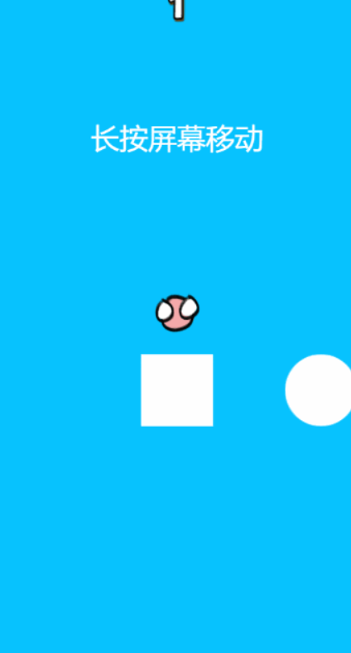
03
产品功能
游戏得分
以逐渐加快的频率自动上下跳动的“蹦蹦”
控制对象：几何图形
产品概念图

Slide 6
03
产品功能
核心玩法：
玩家通过按住屏幕来控制“几何图形”从右向左移动，松手时则“几何图形”的移动停止。“蹦蹦”每成功跳上一个图形且未坠落，则玩家积一分。几何图形的间距不定，且有不同的弹性。
玩家可以通过扫描微信二维码体验这款小游戏，且可以将最好成绩和用户名记录在排行榜上。

Slide 7
04
目标人群
针对经常使用微信的年轻人，尤其是学生群体。

Slide 8
05
进度计划
本周结束时，我们的产品应该可以在自己的模拟器上流畅运行，大致符合概念图和功能描述，但是可能画面显示不够清晰细致美观，还需进一步美化处理，然后可能排行榜和用户登录功能有待完善。其它的扩展内容视情况而定。

Slide 9
06
结语
这是我们第一次接触一款小游戏的制作，对于我们来说是一次挑战，希望我们团队能够坚持不懈，互帮互助，通过这次机会学到软件编程开发的相关知识，培养团队协作的能力，体会其中的乐趣。

Slide 10
THANK YOU
FOR LISTENING

